Slide 1
PRRS Status und Antibiotika-Verbrauch
Dr. Barbara Leeb Oberösterreichischer Tiergesundheitsdienst
Salzburg, 27. Februar 2025

Slide 2
PRRS
Bedeutende weltweit auftretende Viruserkrankung beim Schwein
Abkürzung für Porcine Reproductive and Respiratory Syndrome
Spätaborte, Geburt lebensschwacher Ferkel, Fieber bei Sauen
Erkrankungen der Atemwege bei Aufzuchtferkeln und Mastschweinen
Virus wirkt immunsuppressiv – erleichtert bakterielle Sekundärinfektionen
Erhöhter Einsatz von Antibiotika in PRRS positiven Betrieben

Slide 3
PRRS Strategien
Länderspezifische Strategien zur Bekämpfung von PRRS
  Eradikationsprogramme – Niederlande, Dänemark, Ungarn
  Deutschland – einzelbetriebliche Lösungen, Impfstoffeinsatz weit verbreitet
  Österreich – TGD Programm zur PRRS Stabilisierung
TGD Programm
  Freiwillig – aber Erzeugergemeinschaften verpflichten ihre Betriebe zur Teilnahme
  Vermeidung der Verbreitung von PRRS-Feldvirusstämmen
🞏​ in Betrieben
🞏​ im Tierverkehr
  Verbesserung der Tiergesundheit in österreichischen Schweinebetrieben und eine Reduktion des Antibiotikaeinsatzes
  Vermarktung stabiler, gesunder Ferkelpartien auch aus Mischherkünften

Slide 4
TGD Programm PRRS Stabilisierung
PRRS Status für jeden teilnehmenden Betrieb nach Grunduntersuchung
Maßnahmen in Abhängigkeit des PRRS Status
  Biosicherheit verbessern
  Beprobung
  Impfung – Stabilisierung
PRRS unverdächtig | PRRS AK negativ bei Altsauen, Jungsauen, Ferkel, Verkaufstieren
PRRS stabil | PRRS AK negativ bei Ferkeln > 10 Wochen bzw. bei Verkaufstieren; PRRS AK positiv bei Alt- oder Jungsauen
PRRS positiv | PRRS AK positive bei Ferkeln bzw. bei Verkaufstieren oder Virusnachweis
PRRS Sauen und Ferkel geimpft | Keine Beprobung, da Sauen und Ferkel gegen PRRSV geimpft werden
Vermarktung der Ferkel nach PRRS Status durch die Erzeugergemeinschaften
  Beim Gruppieren von Ferkeln für die Mast

Slide 5
Evaluierung Programm PRRS Stabilisierung
Hat das Programm einen Effekt auf die Tiergesundheit und den AB-Verbrauch in OÖ?
Auswertung durch AGES DSR
PRRS Status der Programmbetriebe, die Ferkel vermarkten
  Zuchtbetriebe
  geschlossene Betriebe mit Ferkelverkauf
AB Kennzahl - nDDDvet
  Jahresmeldung der abgegebenen Antibiotika pro LFBIS
  Umrechnung in Tagesdosen
  normiert durch Tierproduktionszahlen am Betrieb

Slide 6


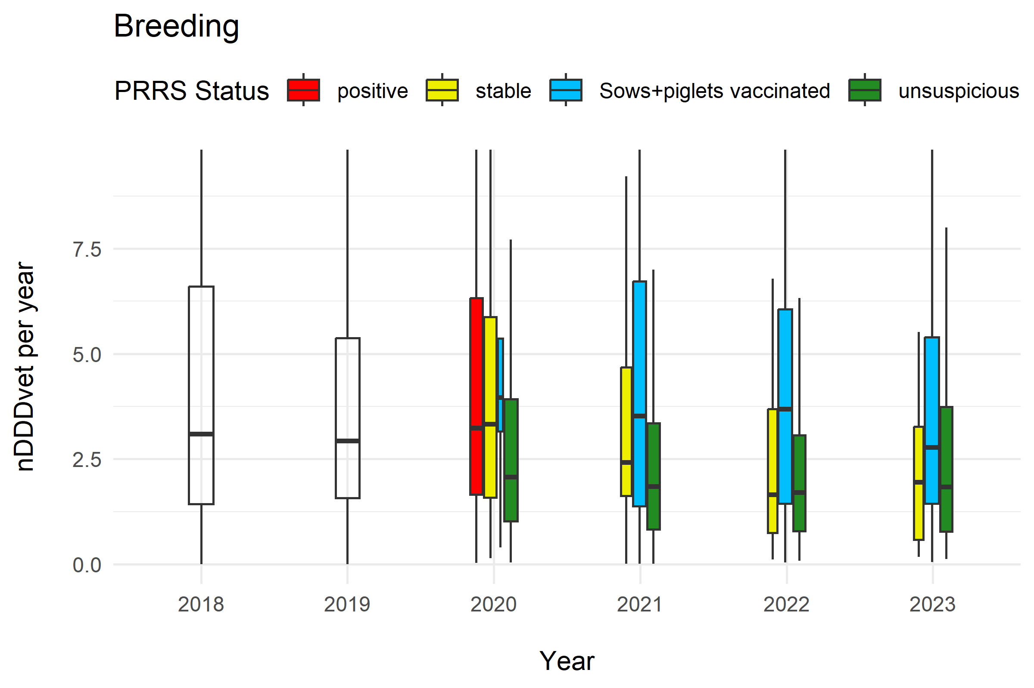
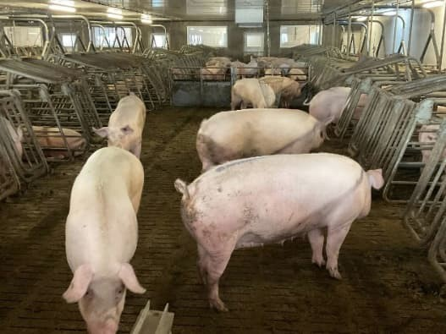
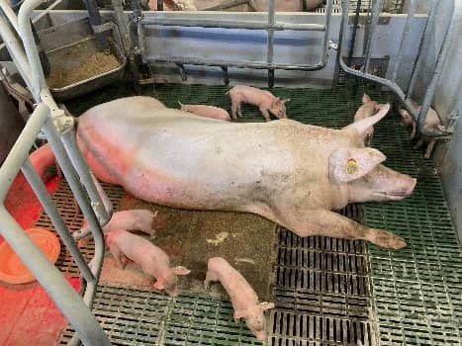
AB Verbrauch Zuchtbetriebe
262 Betriebe
R. Fuchs, AGES DSR
In den Jahren 2021 und 2022 hatten Betriebe mit dem Status "Sauen und Ferkel geimpft" den doppelten AB Verbrauch, im Jahr 2023 den 1,5 fachen, im Vergleich zu den Betrieben mit dem Status PRRS unverdächtig in diesen Jahren (bezogen auf den Medianwert).
Folie 6

Slide 7
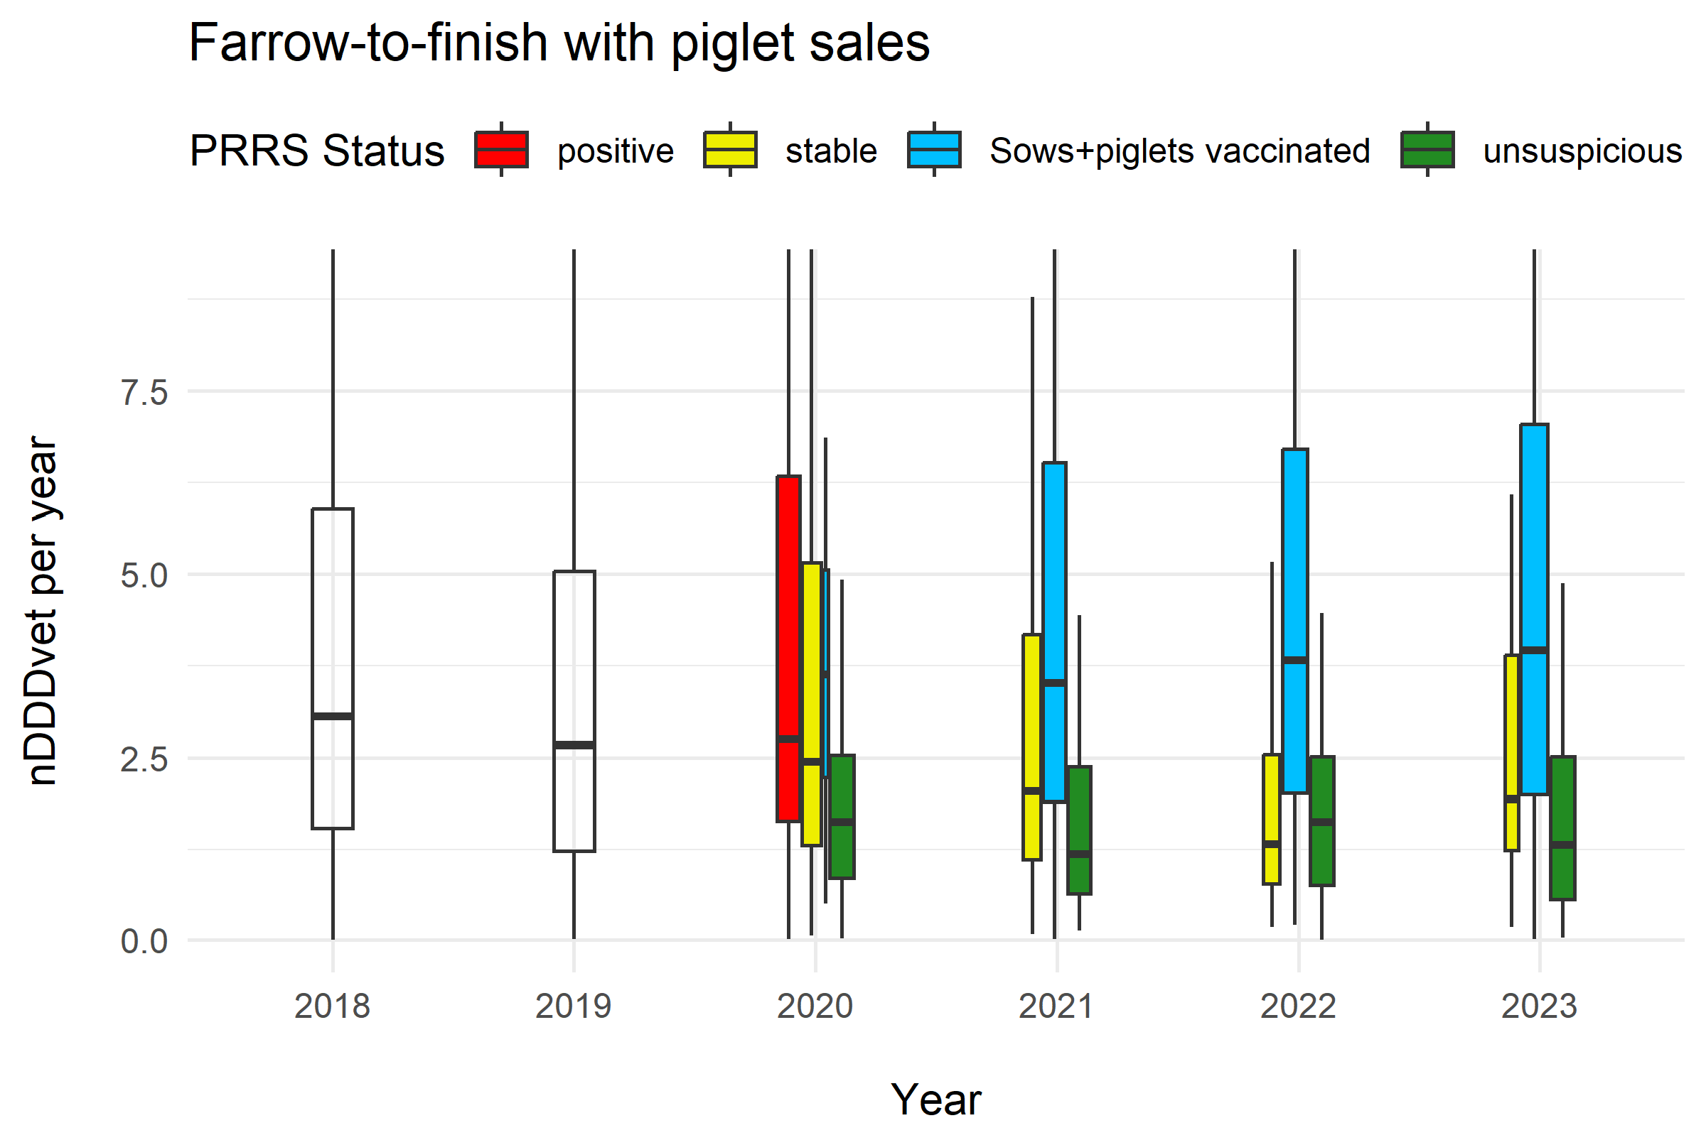
AB Verbrauch komb. Betriebe mit Ferkelverkauf
164 Betriebe
R. Fuchs, AGES DSR
In den Jahren 2021 und 2023 hatten Betriebe mit dem Status "Sauen und Ferkel geimpft" den dreifachen AB Verbrauch, im Jahr 2022 etwas mehr als den doppelten, im Vergleich zu den Betrieben mit dem Status PRRS unverdächtig in diesen Jahren (bezogen auf den Medianwert).
Folie 7

Slide 8
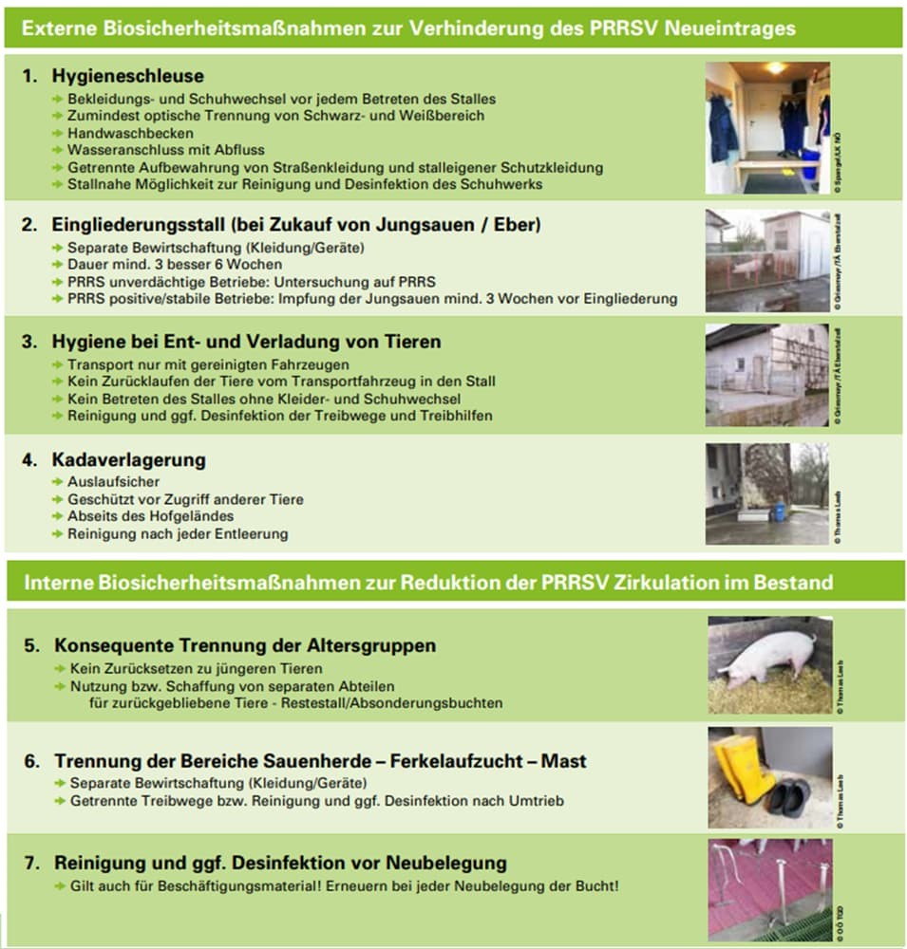
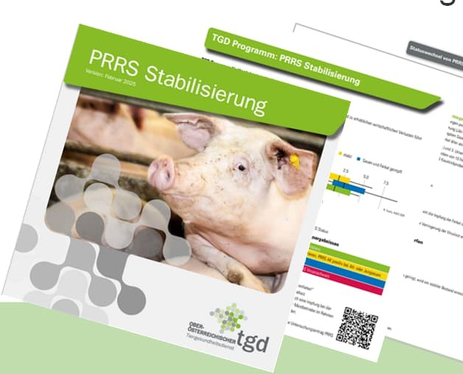
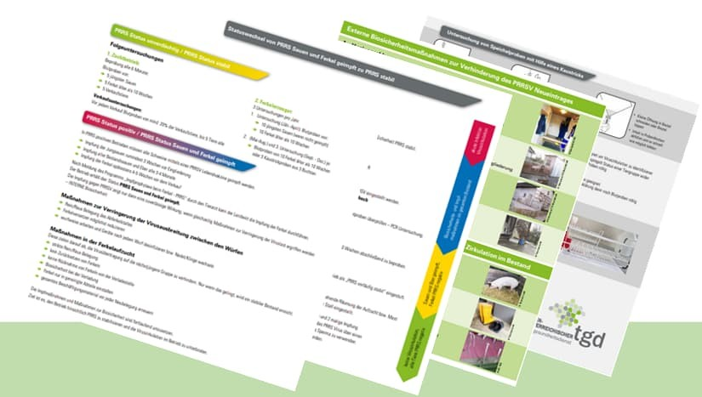
PRRS Status und AB Verbrauch
PRRS Status hat sehr großen Einfluss auf AB Verbrauch
PRRS Eintrag vermeiden!!! – Externe Biosicherheit
PRRS positive Betriebe stabilisieren
  Impfung allein reicht meist nicht
  Interne Biosicherheit verbessern
🞏​ Reduzierung der Viruslast notwendig
🞏​ Unterbrechung der Viruszirkulation
  Know how und Diagnostiktools für Stabilisierung vorhanden

Slide 9
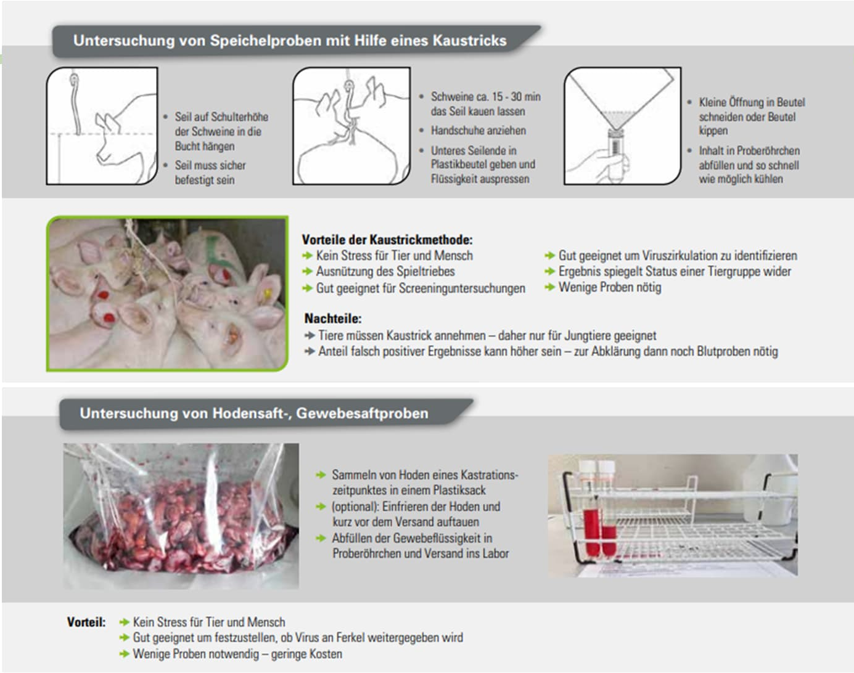

Slide 10
PRRS Statusänderungen
Statusänderungen pro Folgeuntersuchung
50
45
40
35
30
25
Anzahl der Betriebe
20
19
17
15
10
10
4
5
1
8
8
4
5
8
6
5
7
6
7
0
4
3
0
FU1-22 | FU2-22 | FU3-22 | FU1-23 | FU2-23 | FU3-23 | FU1-24 | FU2-24 | FU3-24
 | 2022 |  |  | 2023 |  |  | 2024
Summe Statusverschlechterung
Summe Statusverbesserung

Slide 11
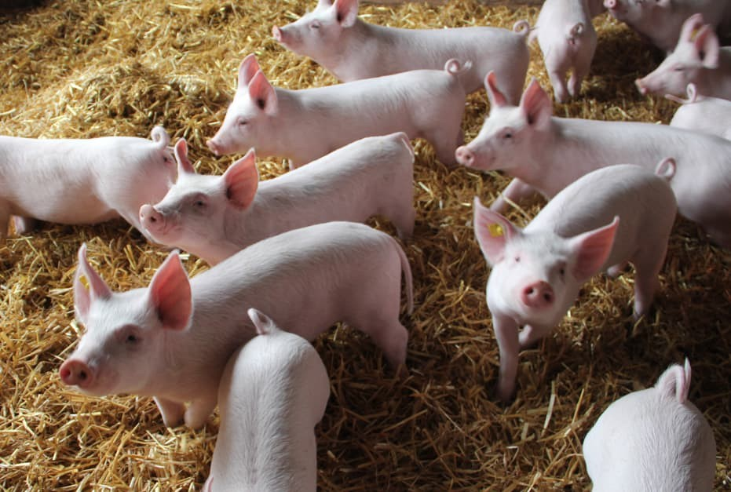
Fazit
PRRS hat starke Triggerfunktion für bakterielle Sekundärinfektionen
PRRS Stabilisierung = Beitrag zur Reduktion des AB Verbrauchs
Für die Unterbrechung der Viruszirkulation in PRRS positiven Betrieben ist die Trennung der Tiergruppen essentiell
  Kammersystem
  Wenn nicht vorhanden vorübergehende Räumung der Aufzucht bzw. Mast erforderlich
PRRSV verzeiht keine Fehler in der Biosicherheit
Jeder einzelne Betrieb kann sich verbessern!
Neuinfektionen mit PRRSV verhindern

Slide 12
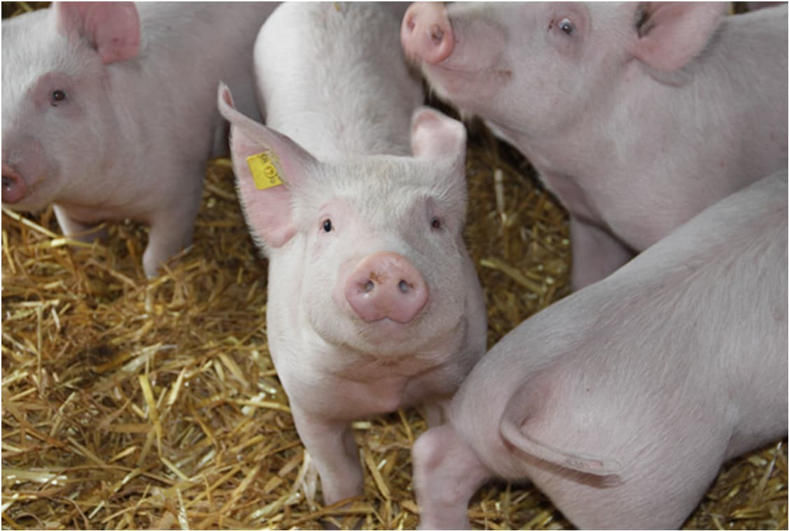
Danke für Ihre Aufmerksamkeit!

